Slide 1

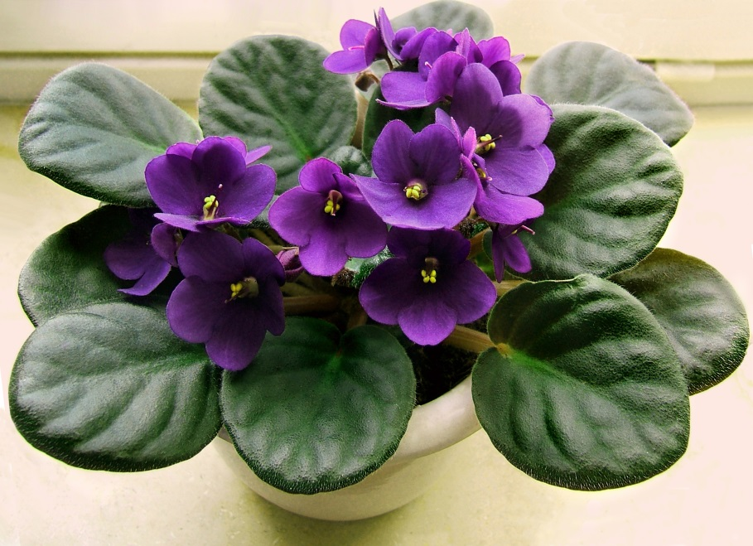
Экологический проект:
«Комнатные растения
– наши друзья»
Степина Валентина Вячеславовна
Воспитатель МДОУ детский сад№2 «Светлячок»
п. Рамешки, Тверской области 2018г.

Slide 2

Паспорт проекта
Участники проекта: воспитатели, дети первой младшей группы.
Продолжительность проекта: краткосрочный.
Цель: Формирование интереса детей к комнатным растениям.
Задачи:
- формировать представление детей о необходимости света, тепла, влаги, почвы для растений;
- формировать первоначальные навыки ухода за растениями;
- развивать любознательность и познавательную активность;
- воспитывать любовь и бережное отношение к растениям
Планируемый результат: дети будут знать 3-4 комнатных растений, называть их части (корень, стебель, лист, цветок); научатся ухаживать за растениями и познакомятся с условиями их содержания; дети научатся бережно относится к растениям.

Slide 3
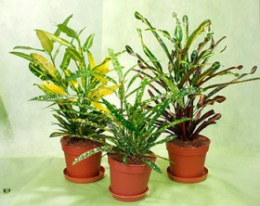
Содержание проекта:
-социально-коммуникативное развитие(Игровая деятельность);
-художественно-эстетическое развитие(продуктивная деятельность);
-познавательная развитие(беседы , наблюдения, труд);
-речевое развитие(художественная литература).

Slide 4
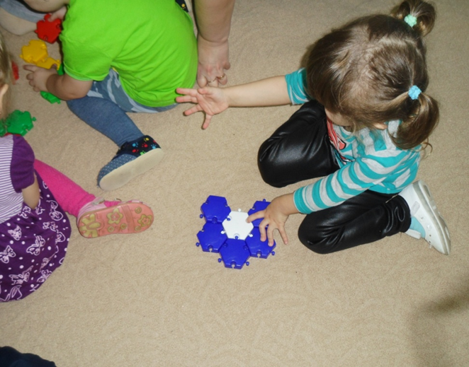
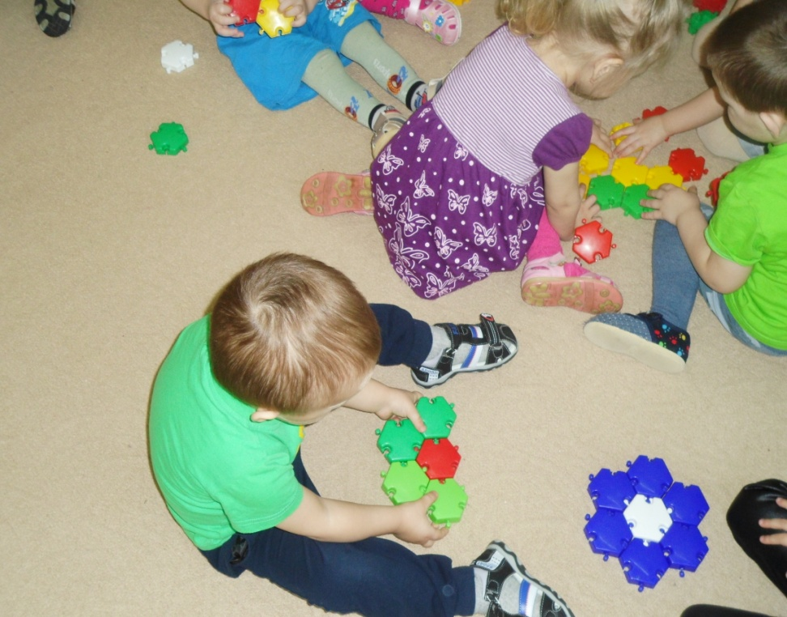
:
Игровая деятельность
Дидактические игры:
«Что необходимо растению для роста?»,
«Что изменилось»,
«Найди такой же»,
«Собери цветок».

Slide 5
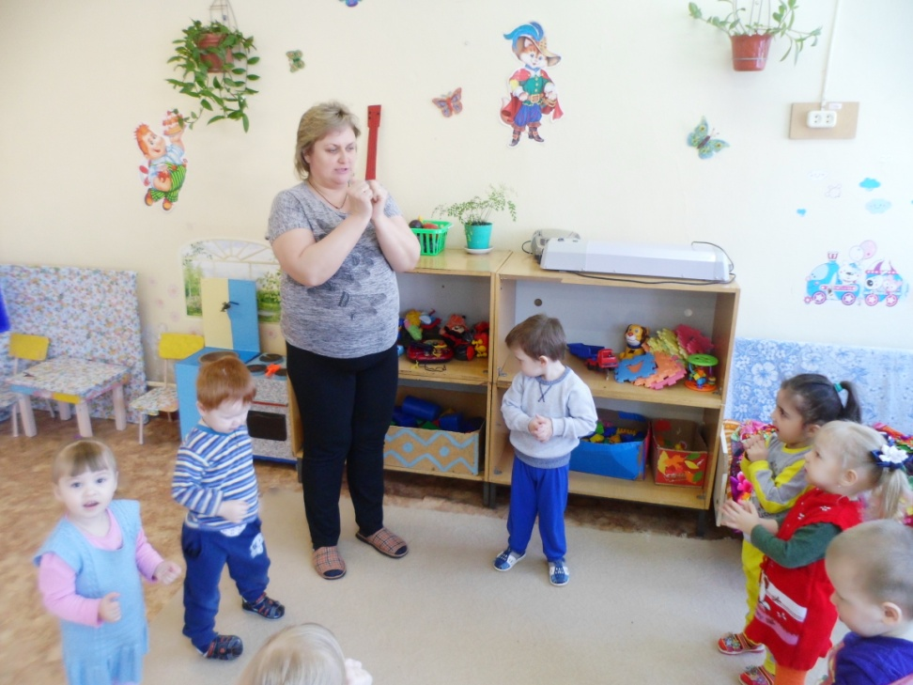
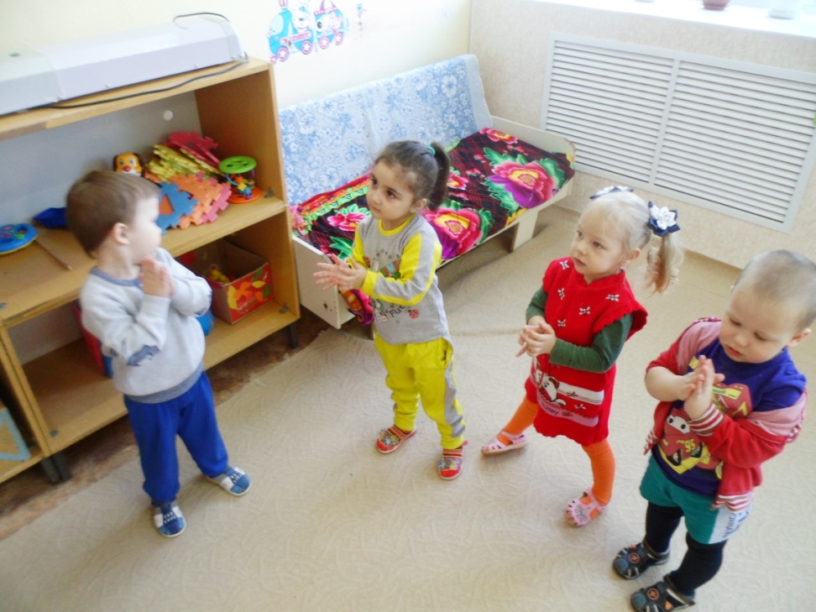

Пальчиковая игра : «Цветок»
Я цветочек поливал,
Мой цветочек подрастал.
Он расцвел 8 марта ,
Лучше маме нет подарка .

Slide 6
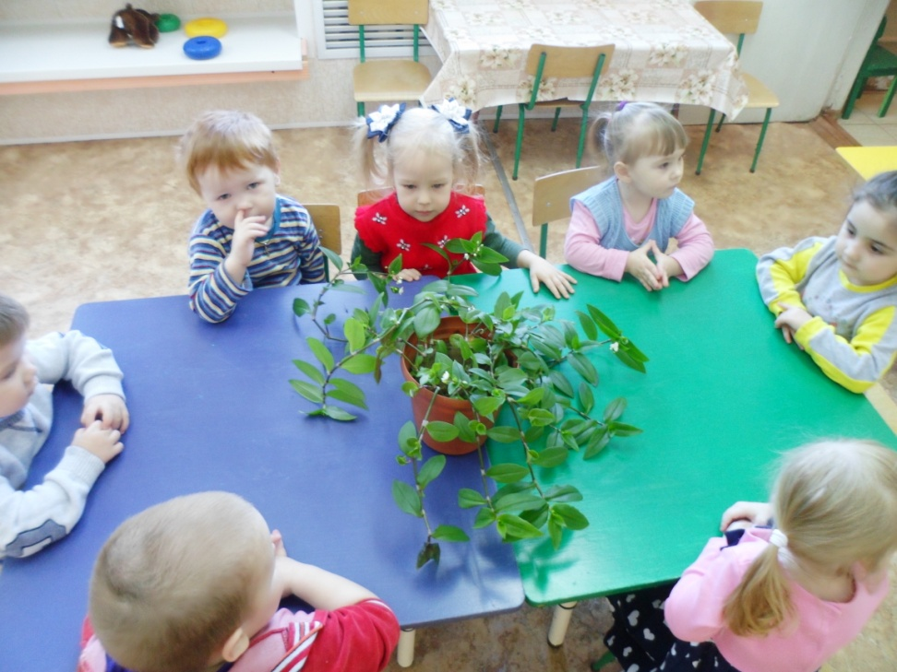
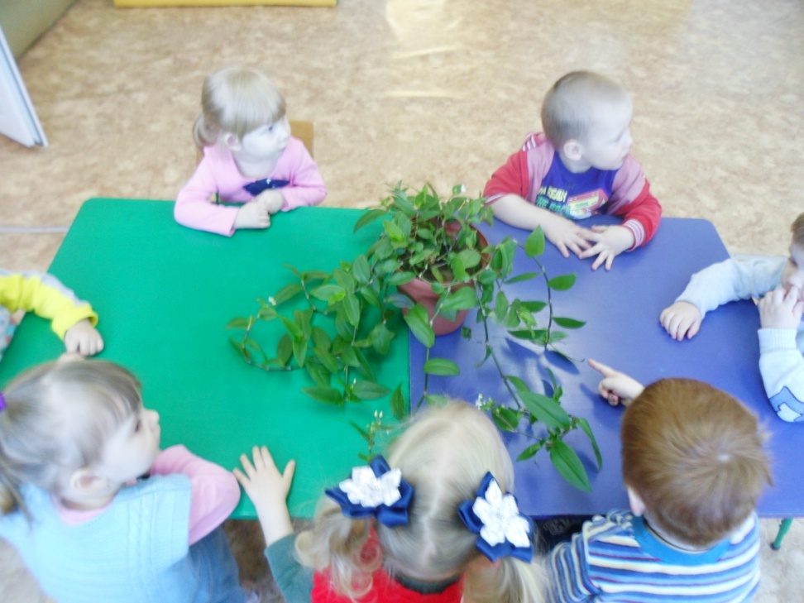
Беседа:
«Строение комнатного растения»
Цель:
Познакомить детей ,что у растения есть листья, цветочки, стебель.

Slide 7

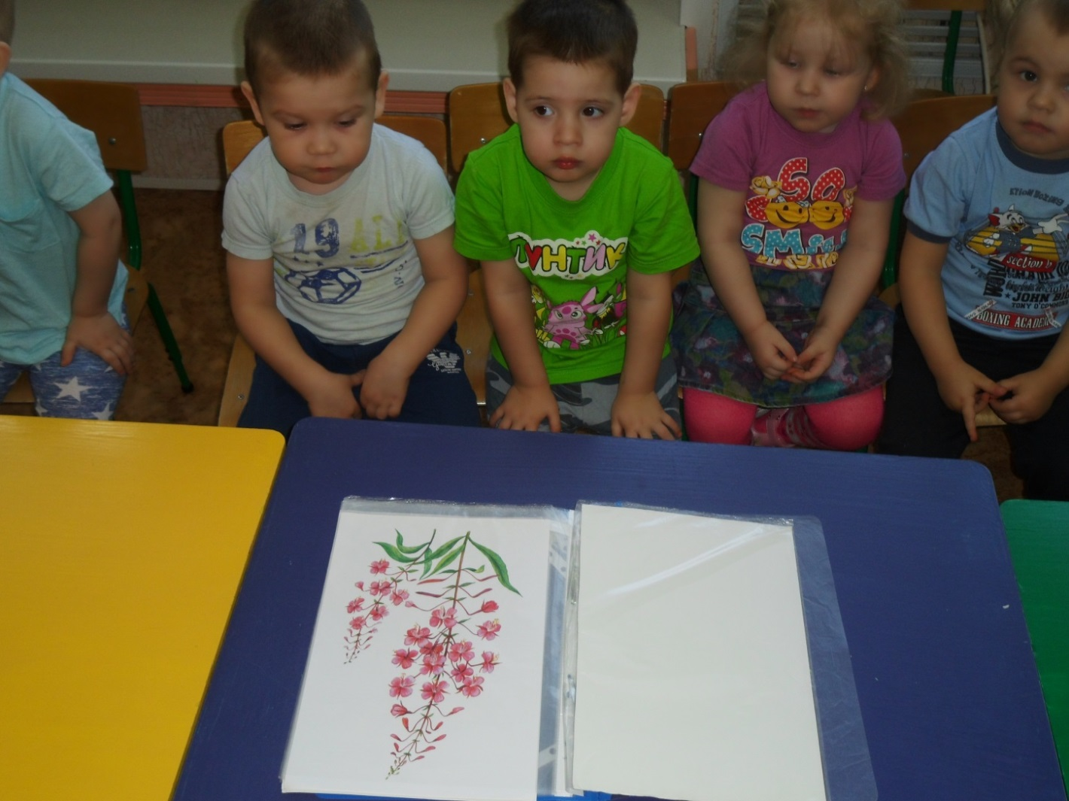
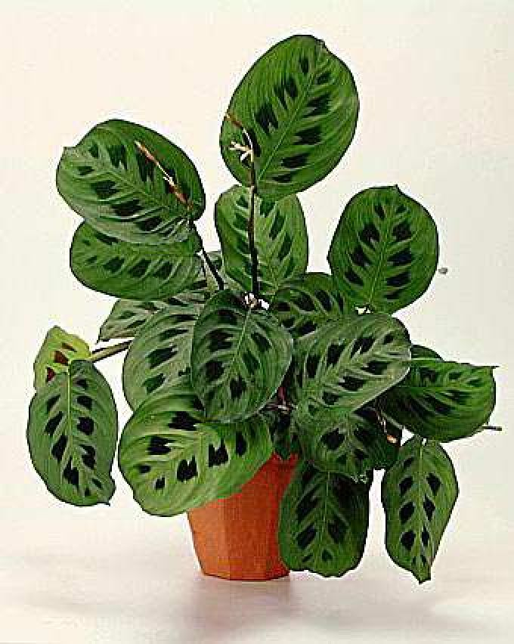
Рассматривание иллюстраций
«Цветы»

Slide 8
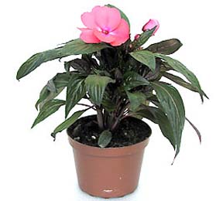
Чтение художественной литературы
Е. Благинина «Огонёк»
Хрустит за окошком морозный денёк,
Стоит на окошке цветок – огонёк!
Малиновым цветом цветут лепестки,
Как будто и вправду горят огоньки.
Его поливаю, его берегу.
Его подарить никому не могу!
Уж очень он ярок, уж очень хорош,
Уж очень на мамину сказку похож!

Slide 9
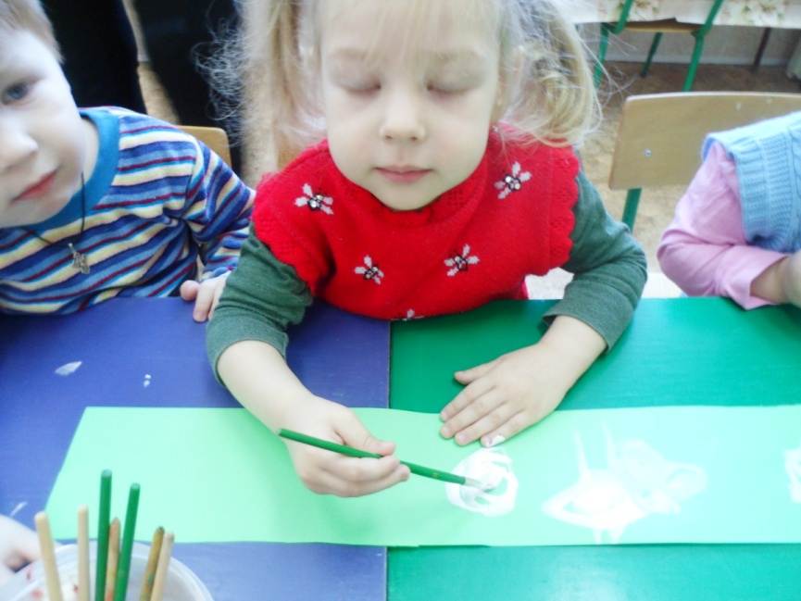
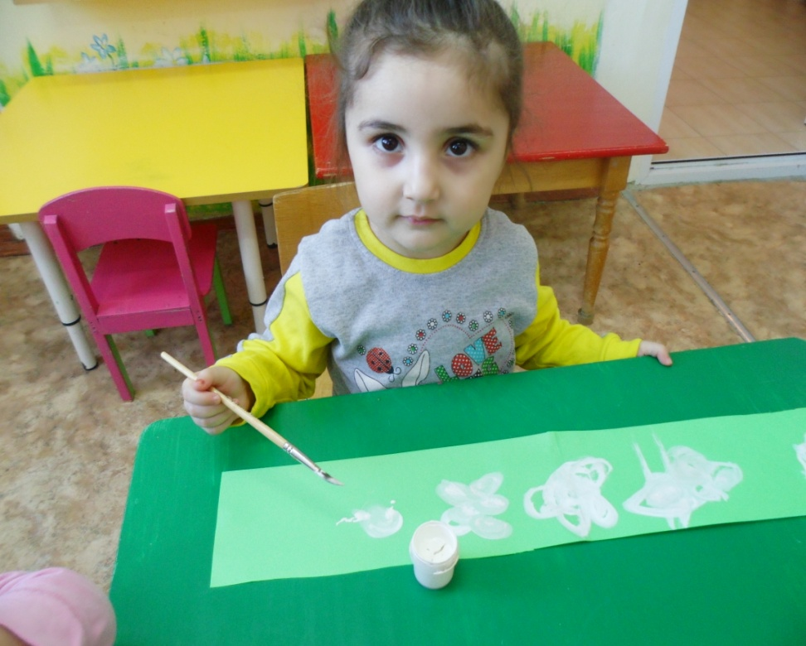
Продуктивная деятельность
Рисование цветов.

Slide 10
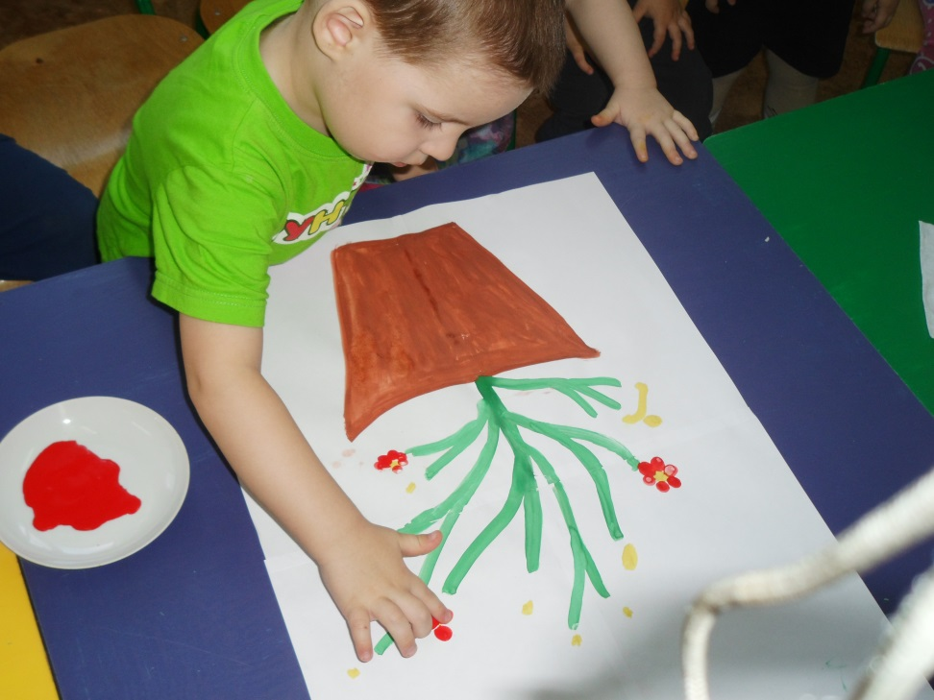
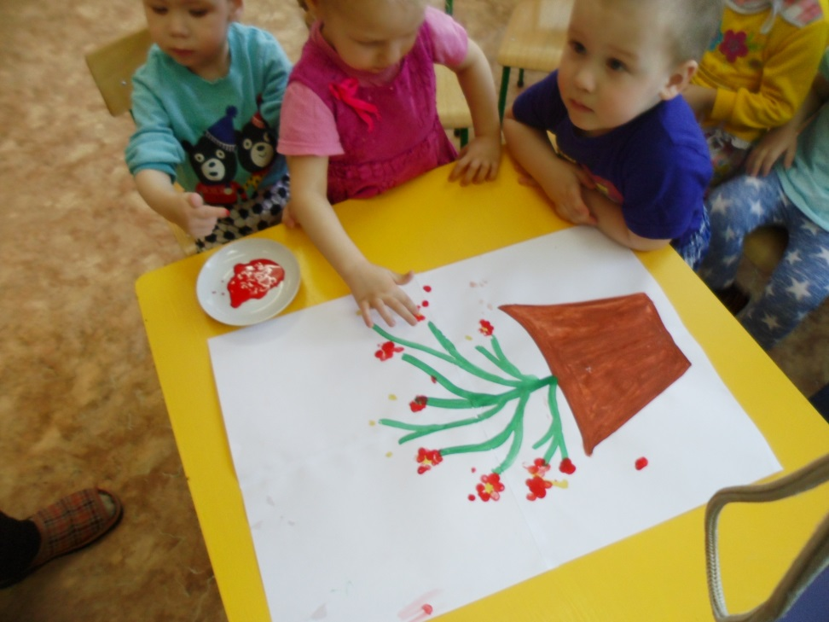
Рисование пальчиками:
«Цветок огонёк»

Slide 11
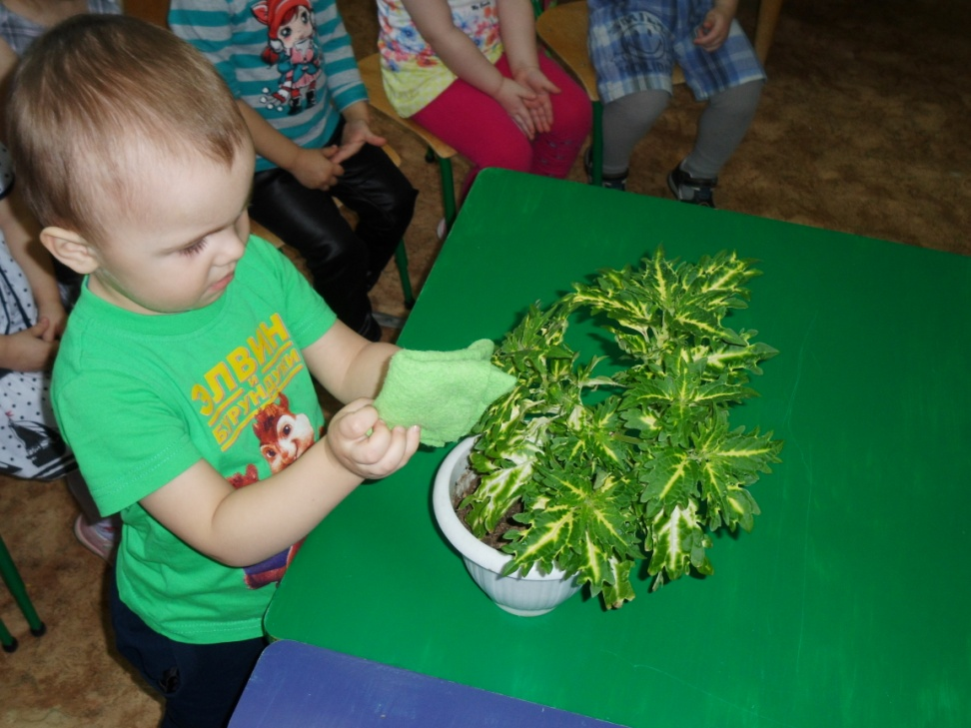
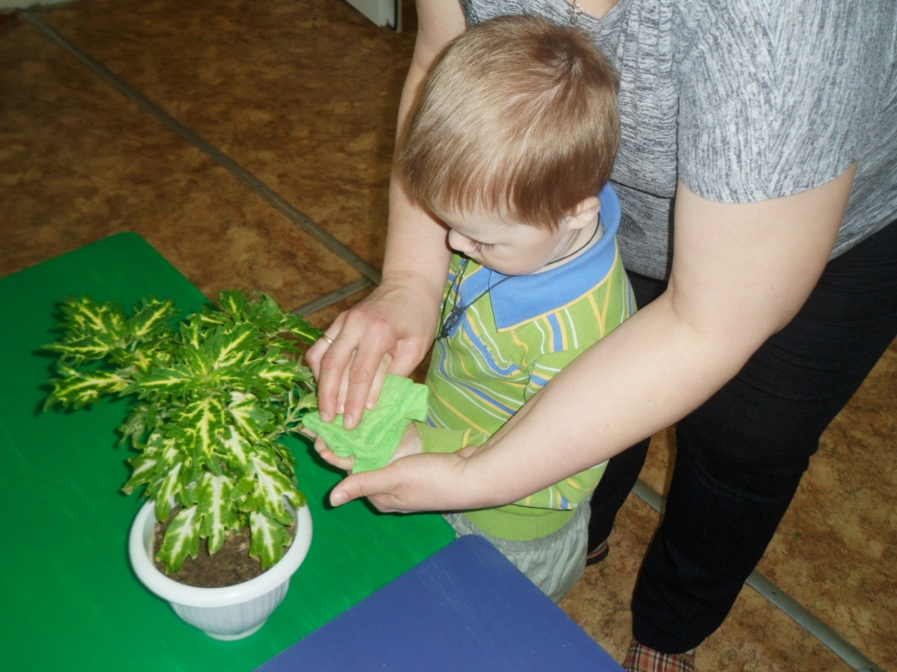
Трудовая деятельность:
« Уходом за комнатными растениями»
Цель:
Познакомить детей со способом ухода за комнатными растениями –
поливом, предметами для работы. Показать, как нужно правильно поливать
растения ,протирать пыль на листьях, рыхлить землю

Slide 12
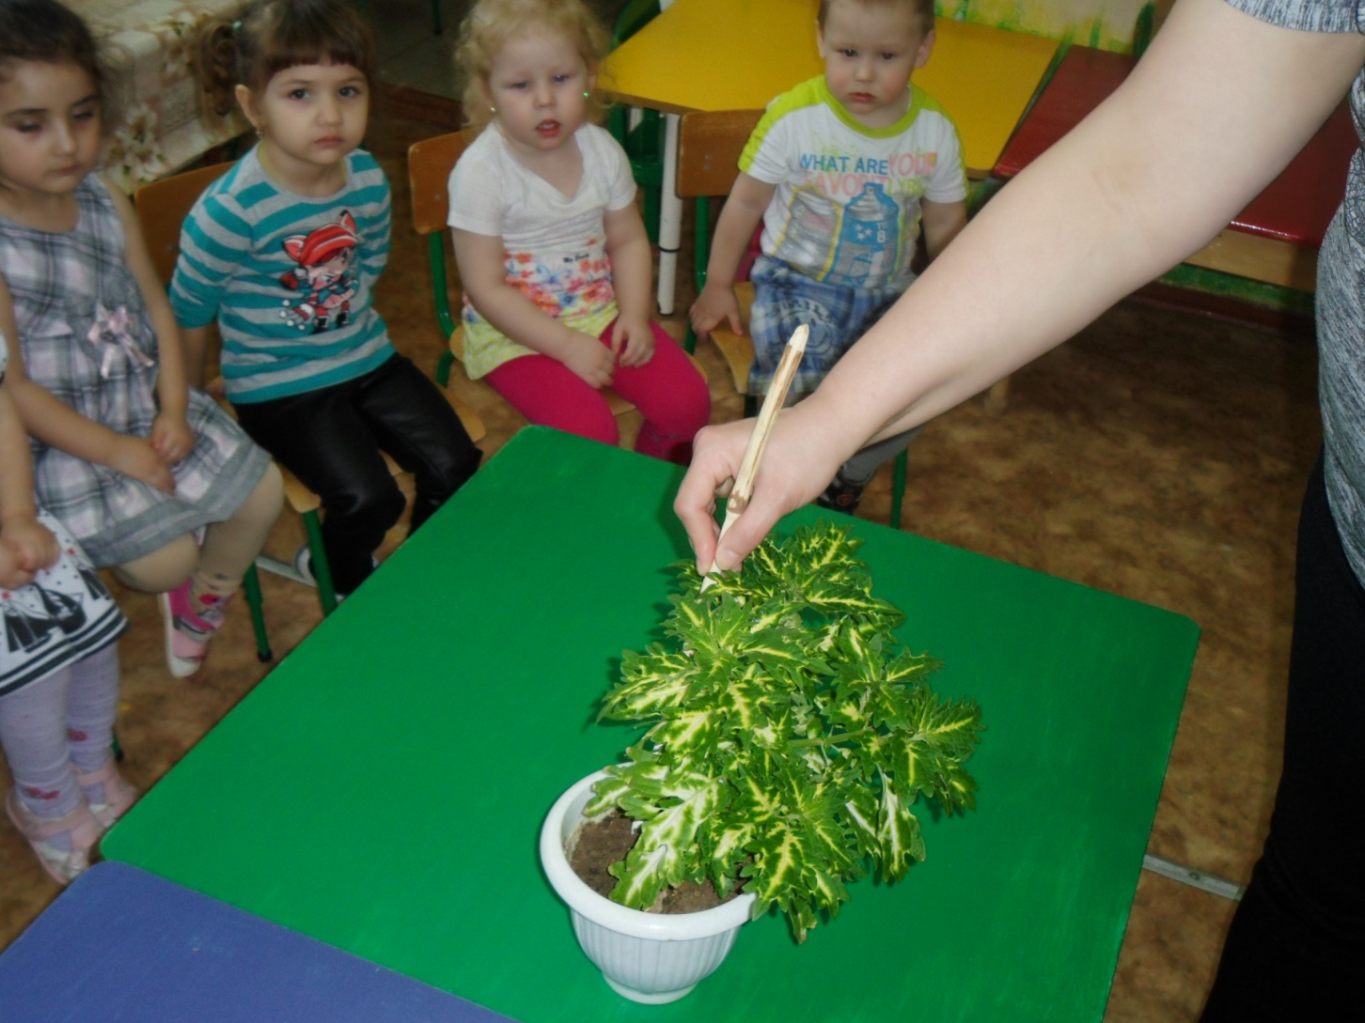
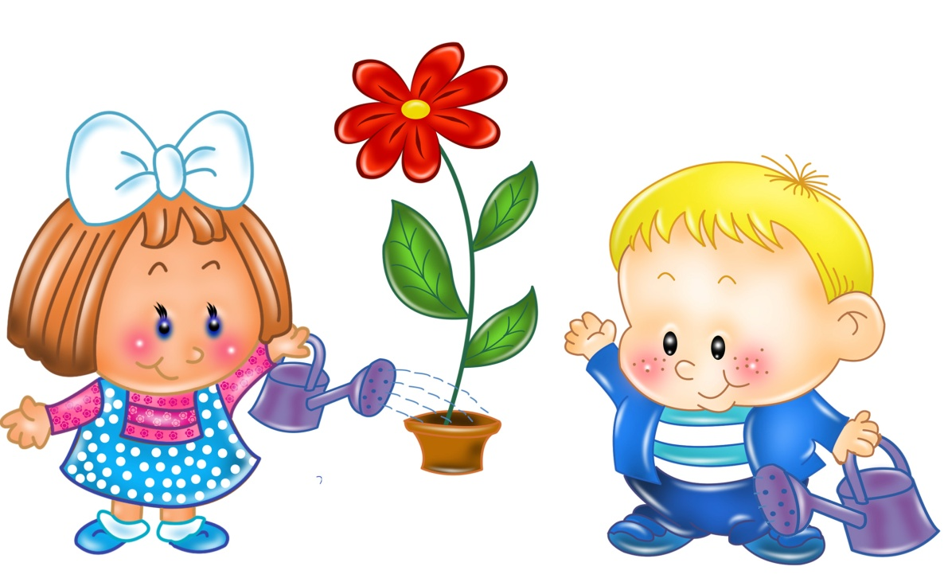
Катя леечку взяла,
Все цветочки полила
Пусть попьют водички
Цветочки – невелички.
Мягкой тряпочкой листочки
Протирала Олечка.
Пыль дышать мешает
Поры закрывает.
Порыхлим цветочки,
Чтоб росли листочки.

Slide 13
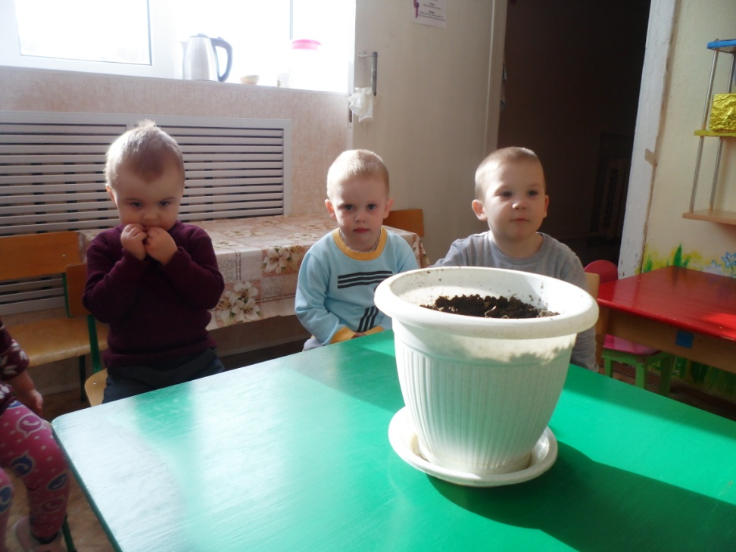
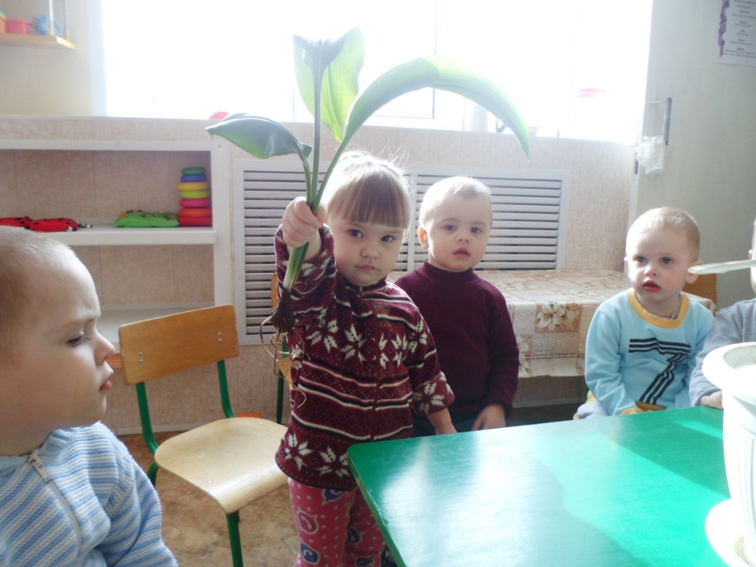
Итоговое мероприятие.
Непоредственно-образовательная деятельность: «Посадка комнатного растения » цель:Воспитывать желание посадить комнатное растение и ухаживать за ним,наблюдать за его ростом

Slide 14
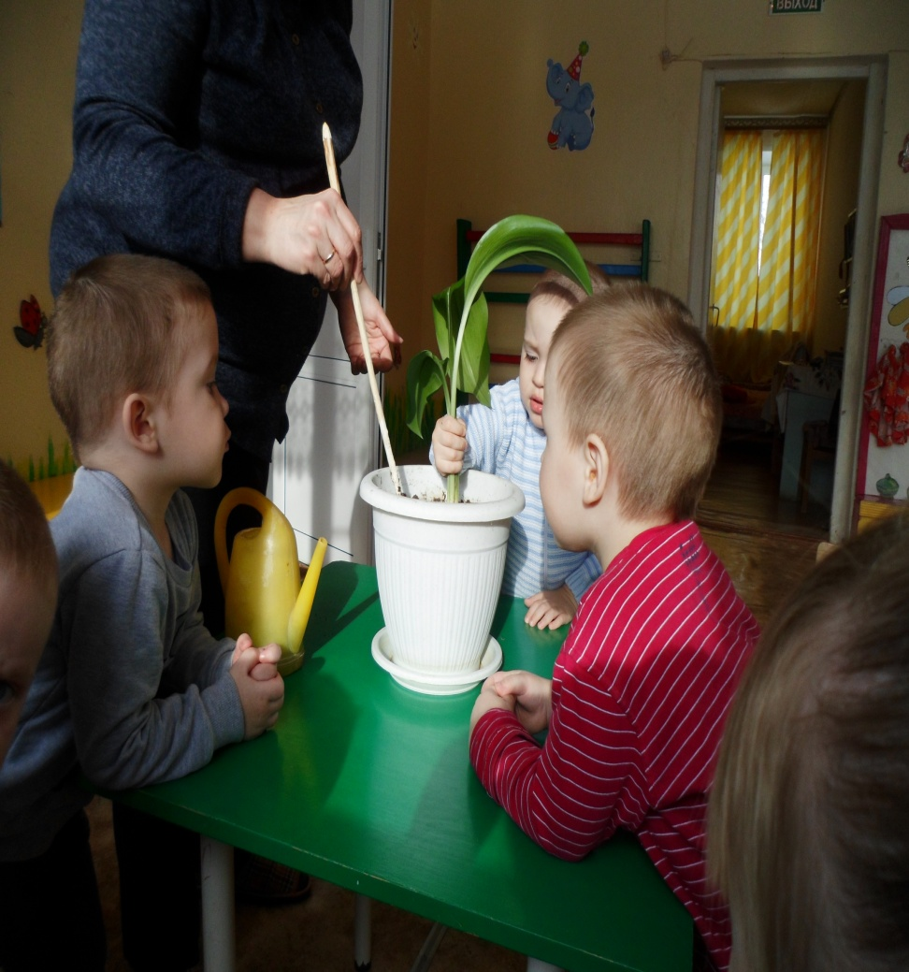
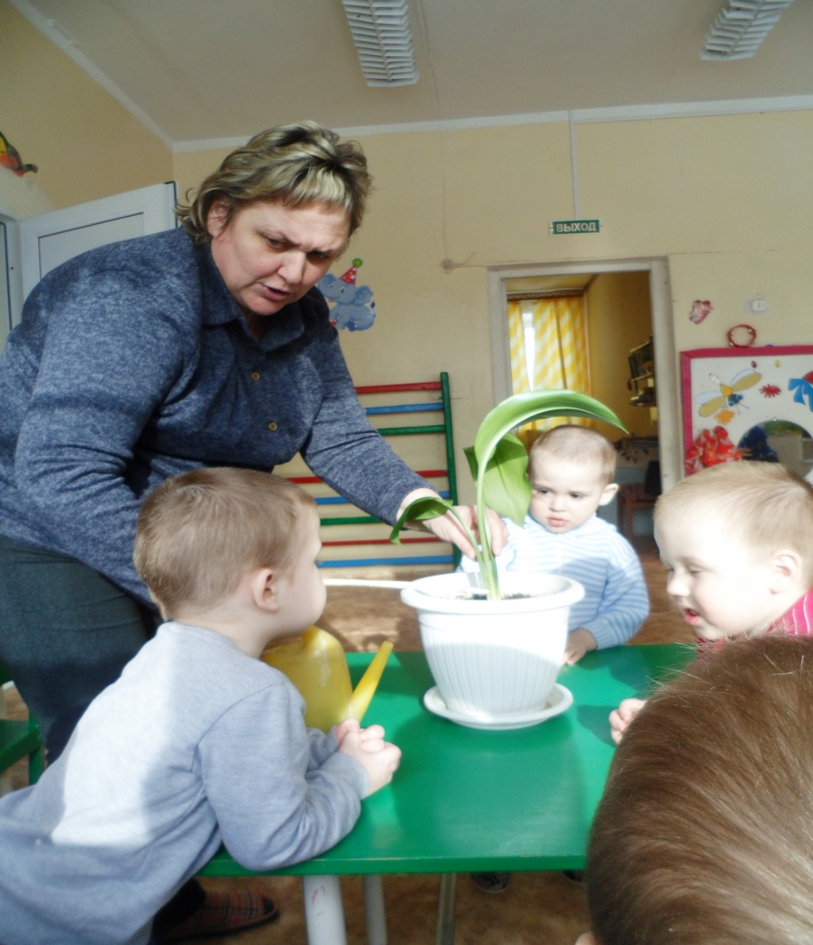

Slide 15
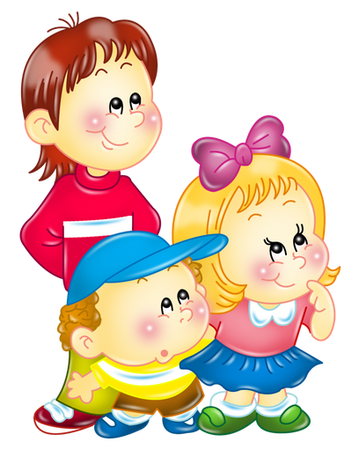
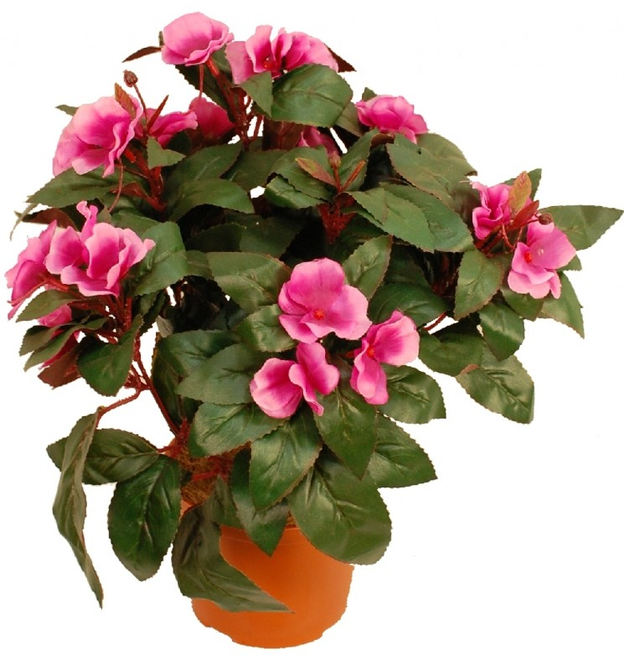
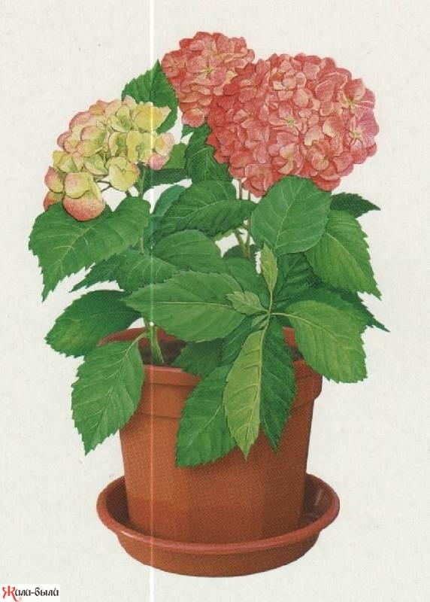
Спасибо за внимание!!!

